Slide 1

11
CHUẨN BỊ VĂN NGHỆ CHÀO MỪNG NGÀY NHÀ GIÁO VIỆT NAM 20-11

Slide 2
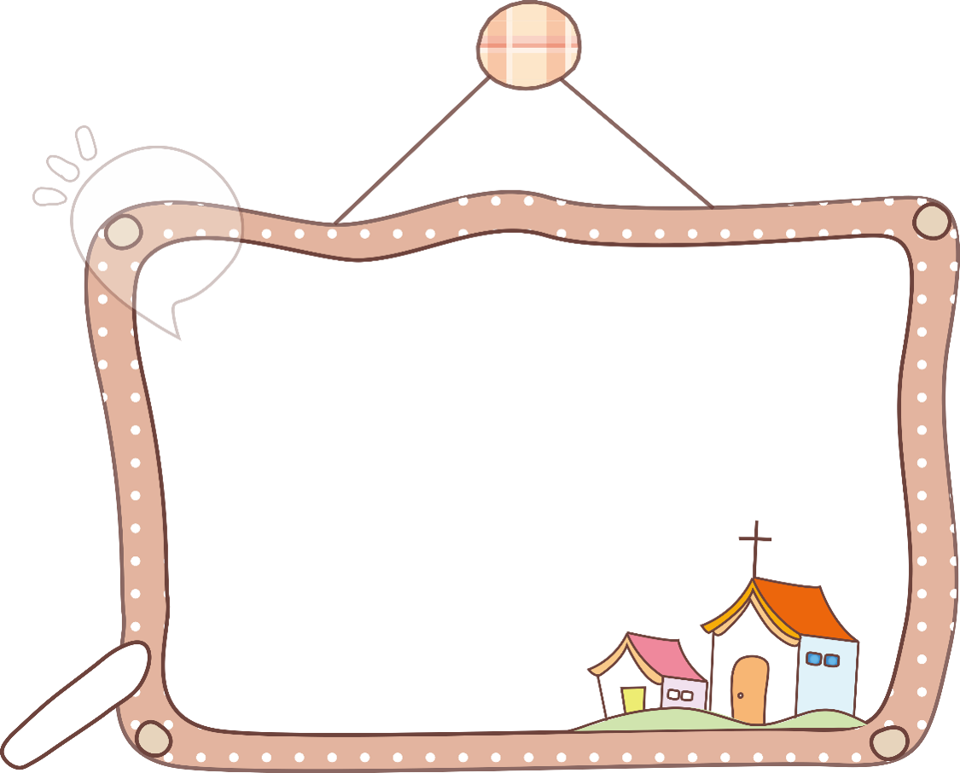


SINH HOẠT LỚP

Slide 3


Nhận xét
hoạt động
Tuần

Slide 4

Các tổ trưởng báo cáo kết quả hoạt động trong tuần của tổ.
Lớp trưởng báo cáo kết quả học tập của lớp trong tuần.

Slide 5



Các em đã chấp hành tốt nội quy của trường, lớp.
(Thầy cô điền tiếp điều cần tuyên dương chung cả lớp ở đây)
(Thầy cô điền tiếp điều cần tuyên dương chung cả lớp ở đây)
(Thầy cô điền tiếp điều cần tuyên dương chung cả lớp ở đây)

Slide 6




Slide 7


Những điều em cần cố gắng hơn ở tuần mới
Chăm chỉ đọc sách và chia sẻ với bạn
(Thầy cô điền tiếp điều cần tuyên dương chung cả lớp ở đây)
(Thầy cô điền tiếp điều cần tuyên dương chung cả lớp ở đây)

Slide 8

GÓC
TUYÊN
DƯƠNG

Slide 9






9
Ngôi sao tháng
Ngôi sao chăm chỉ
Ngôi sao của tháng
Ngôi sao chăm chỉ
Nguyễn Văn A
Nguyễn Văn B
Phạm Văn C

Slide 10

(GV điền phương hướng tuần mới của trường mình tại đây)
Phương hướng hoạt động tuần
(GV điền phương hướng tuần mới của trường mình tại đây)
(GV điền phương hướng tuần mới của trường mình tại đây)
(GV điền phương hướng tuần mới của trường mình tại đây)

Slide 11

Sinh hoạt chủ điểm
Cảm nghĩ
của em
về lớp học
thân thiện

Slide 12
SINH HOẠT Chủ ĐỀ

Slide 13
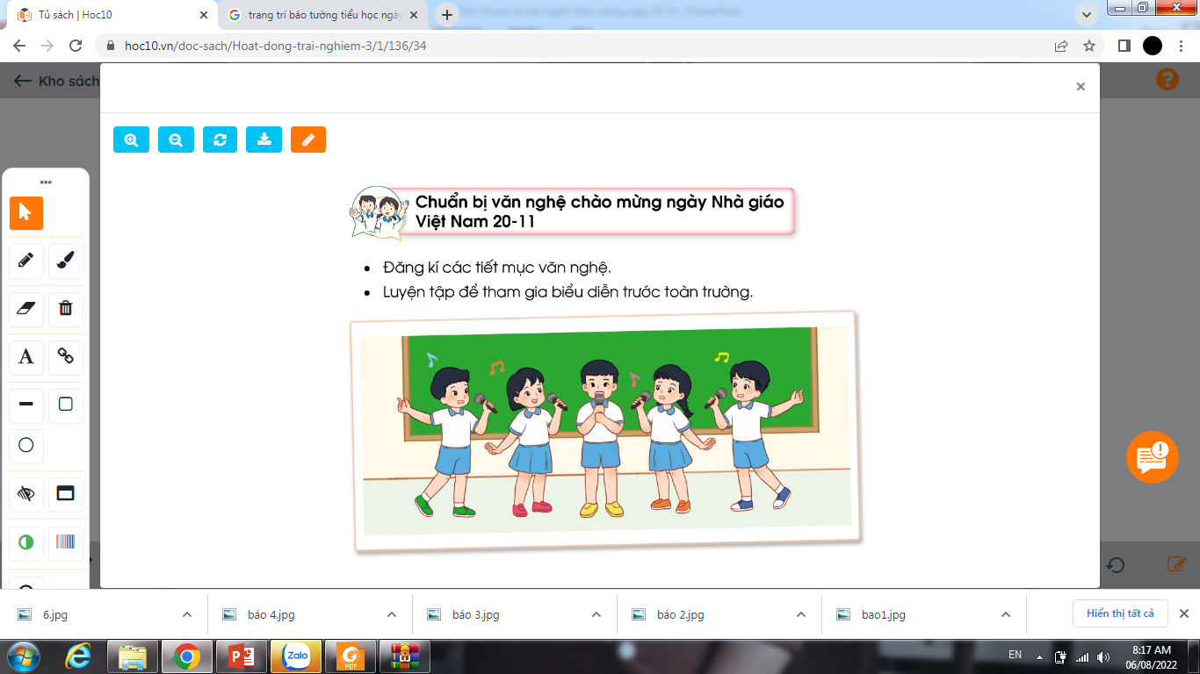
Thứ … ngày … tháng … năm
Hoạt động trải nghiệm
Sinh hoạt cuối tuần:
Chuẩn bị văn nghệ chào mừng ngày
Nhà giáo Việt Nam 20-11

Slide 14


Slide 15


Slide 16


Slide 17

Đăng kí các tiết mục văn nghệ.
- Nội dung: Các tiết mục có nội dung về thầy,
cô và ngày nhà giáo Việt Nam
- Hình thức: Hát, múa, nhảy, biểu diễn nhạc cụ, biểu diễn năng khiếu riêng, đọc thơ…

Slide 18


Slide 19
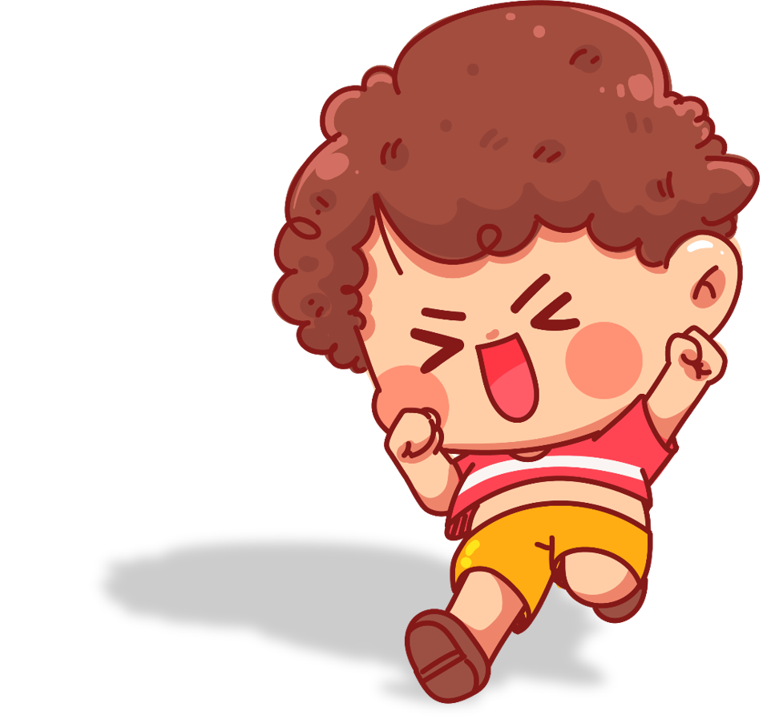
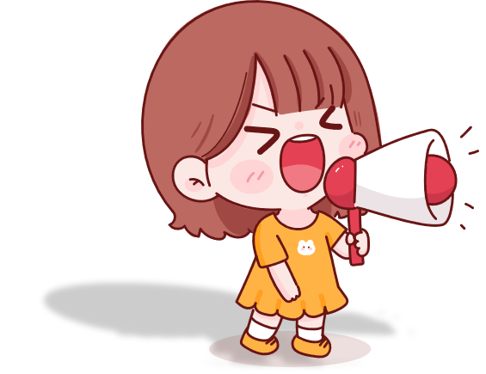

Luyện tập để tham gia biểu diễn trước toàn trường.

Slide 20


Slide 21

